Slide 1
НАПОЛЬНАЯ ИГРА – БРОДИЛКА
для детей младшего дошкольного возраста
Подготовила:
воспитатель ВКК
Микольян Ксения Андреевна
Тюмень, 2024 год

Slide 2
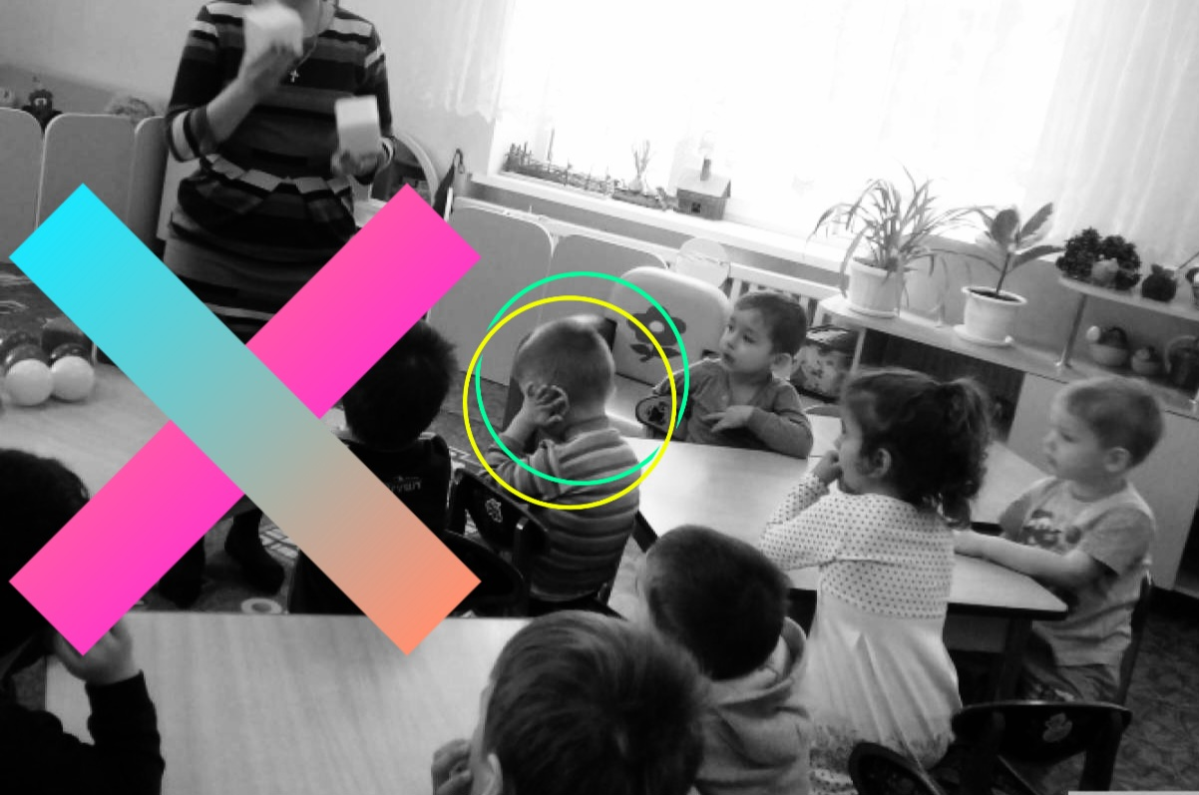
На всех этапах развития дошкольников проблема математического развития занимает одну из центральных мест.
Поэтому актуальность работы заключается в том, что
математическое развитие младшего дошкольного возраста имеет большую ценность для интенсивного развития ребенка, его познавательных интересов и любознательности. Формирование математического развития один из важнейших разделов программы. Применять приобретенные знания цвета, формы, размера дети могут в любом виде продуктивной деятельности – рисовании, лепке, аппликации, конструировании.
Современные образовательные программы требуют обращения педагогов к новым формам работы с детьми, которые бы позволяли им обучать дошкольников так, чтобы дети об этом не догадывались. Для этого рекомендуется использовать игровые приёмы, частую смену видов деятельности, разнообразные игровые задания, которые позволяют создавать положительный эмоциональный фон, атмосферу непринужденности, добиваться поставленных целей. И именно для этого делают акцент на интеграцию образовательных областей.
В представленной игре синтезируются такие образовательные области как познавательное развитие (математическое), физическое развитие, социально – коммуникативное развитие.
Игра и варианты игры основаны на принципе усложнения – от простого к сложному

Slide 3
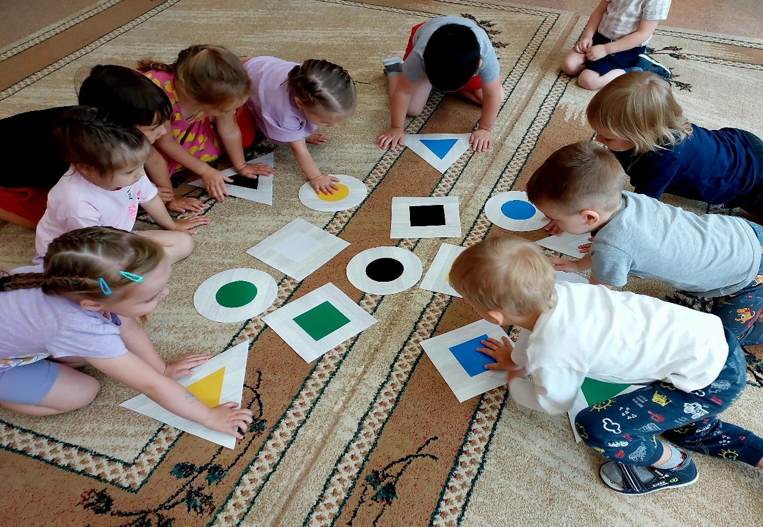
Цель игры заключается в систематизации знаний детей о геометрических фигурах; в создании актуальных для детей младшего дошкольного возраста условий для развития математических знаний, организованной двигательной активности и коммуникативных способностей детей в процессе игры.
Достигнуть поставленную цель помогают следующие задачи:
- продолжать знакомить детей с геометрическими фигурами: кругом, квадратом, треугольником
- закреплять умение обследовать форму, различать и называть круг, квадрат, треугольник
- закреплять знания детей о цветах
- учить детей сравнивать две фигуры по цвету, размеру и форме
- развивать умение находить геометрические фигуры в окружающей обстановке
- развивать самостоятельность, активность, дать право выбора детям
- способствовать двигательной активности детей с учетом правил игры
- развивать коммуникативные навыки воспитанников
- развивать моторику детей

Slide 4
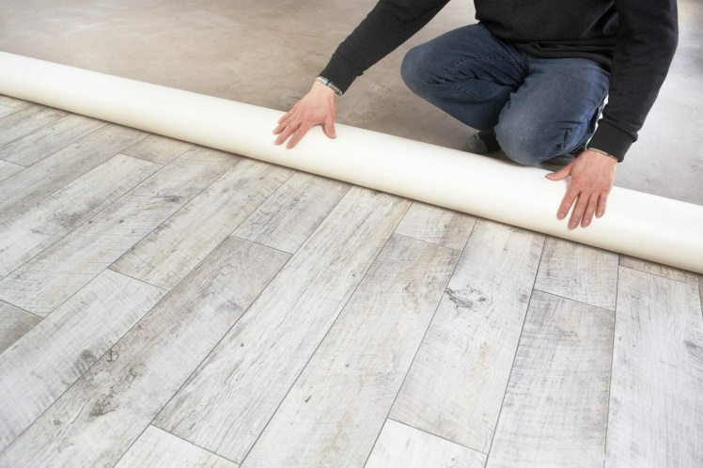
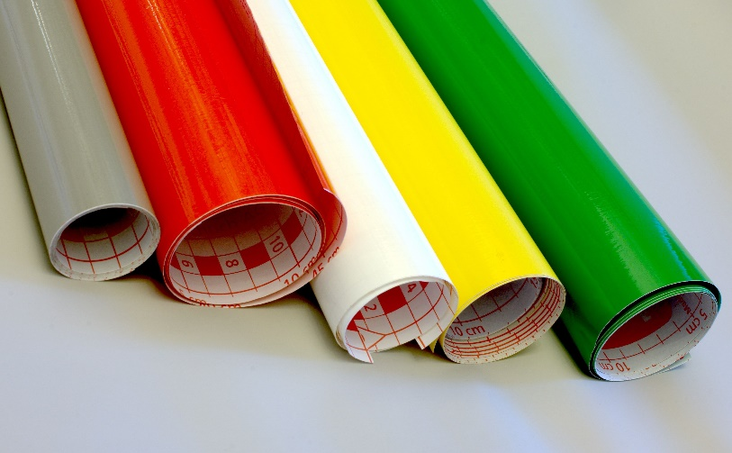
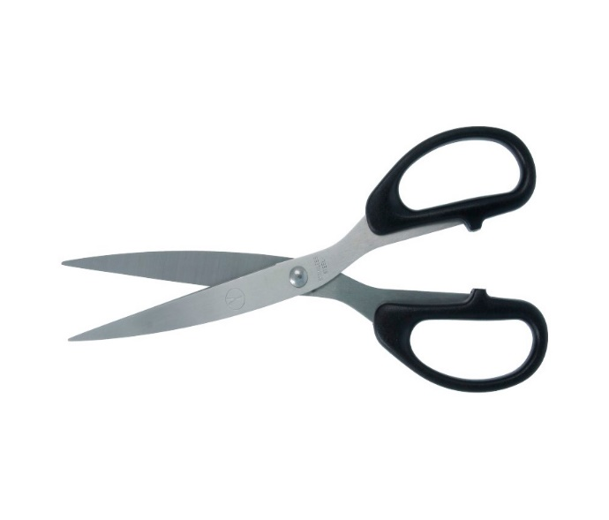
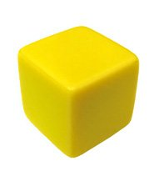
Для изготовления игры понадобилось
отрез светлого линолеума
цветная самоклеящаяся пленка
канцелярские ножницы
большой пластиковый кубик
(выбран именно пластиковый кубик в целях безопасности)
и немного фантазии

Slide 5
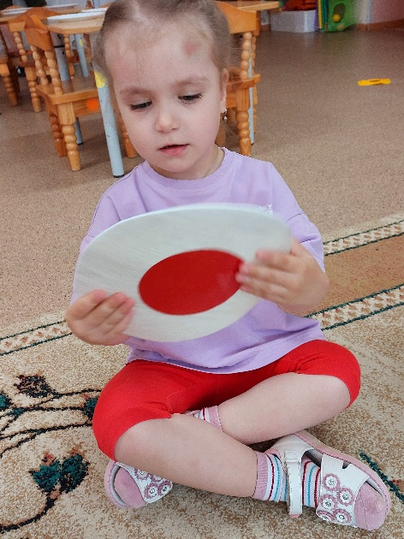
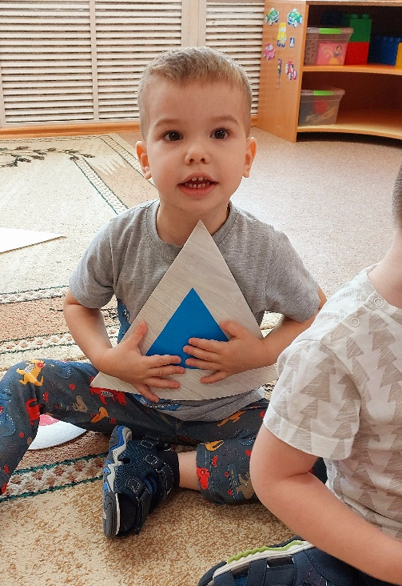
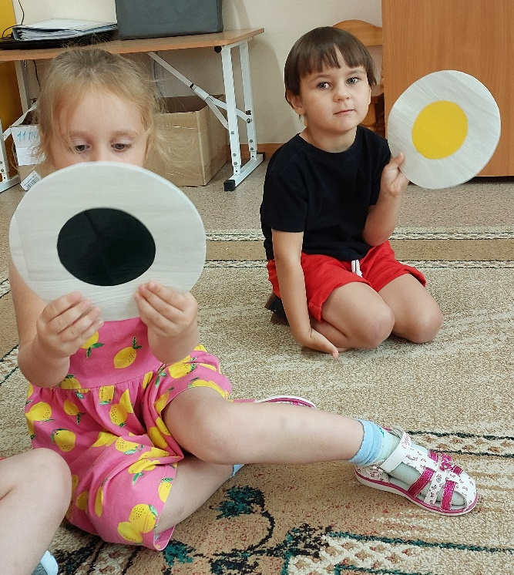
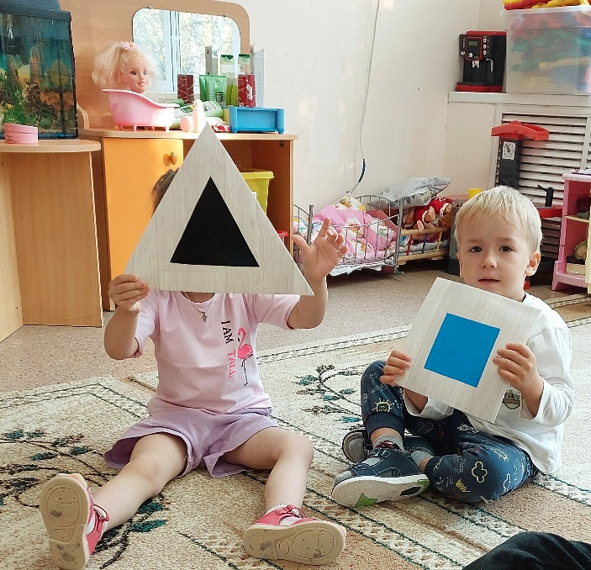
I этап – знакомство с игрой
дети закрепляют геометрические фигуры, цвета, размеры:
1 вариант – «Какую фигуру ты выбрал?»
2 вариант – «Найди…» (красный квадрат и пр.)
Примечание
2 варианты игры идут с усложнениями

Slide 6
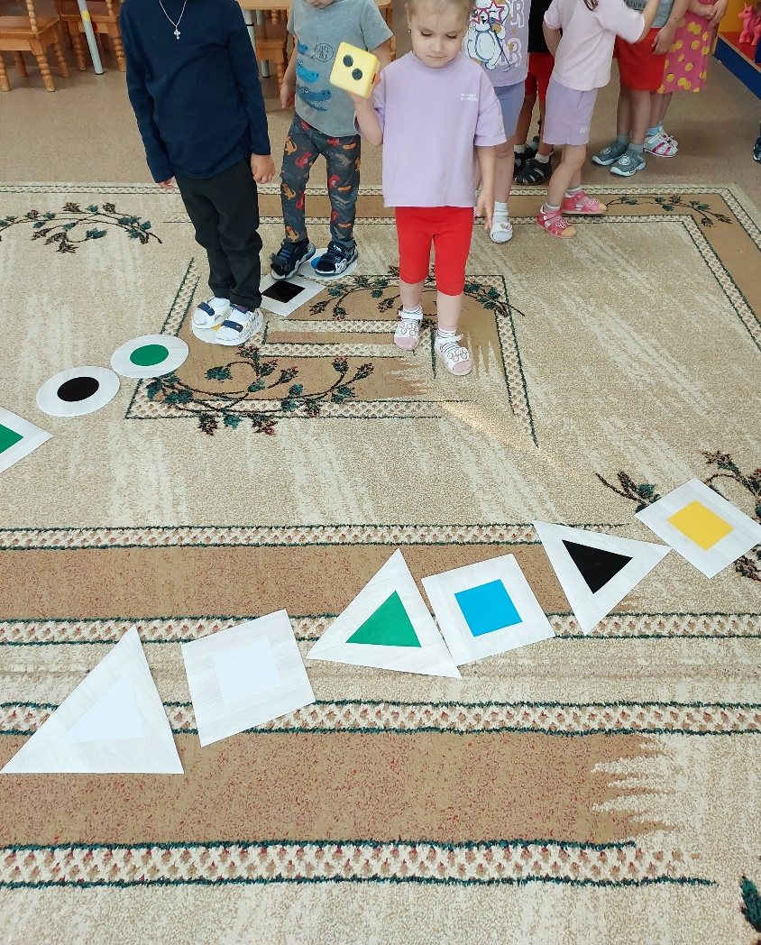
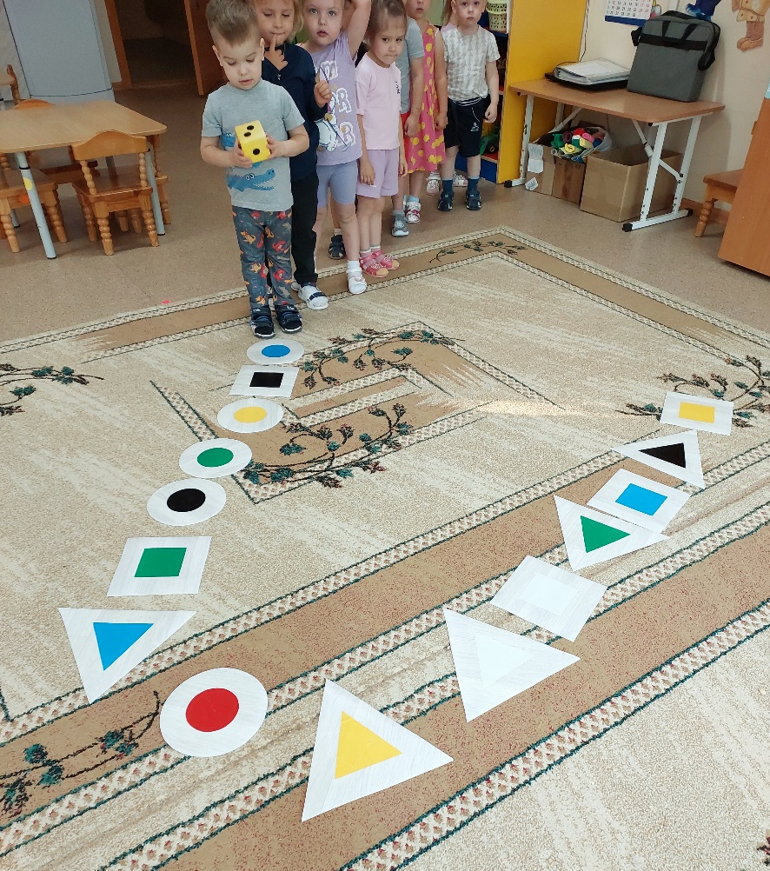
II этап – знакомство с кубиком
дети закрепляют счет в пределах 3
1 вариант – «Собери столько фигур, сколько покажет кубик»
2 вариант – «Собери столько кругов (и др.), сколько покажет кубик»

Slide 7
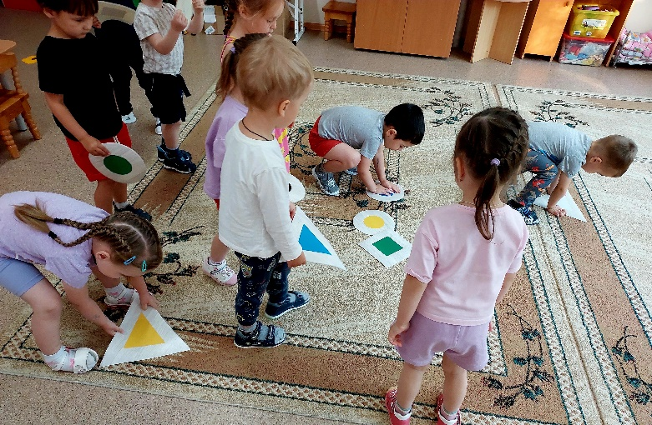
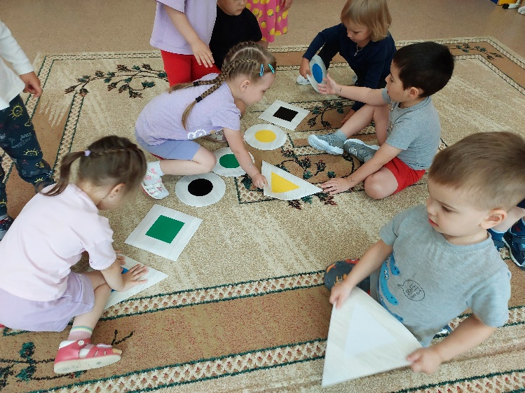
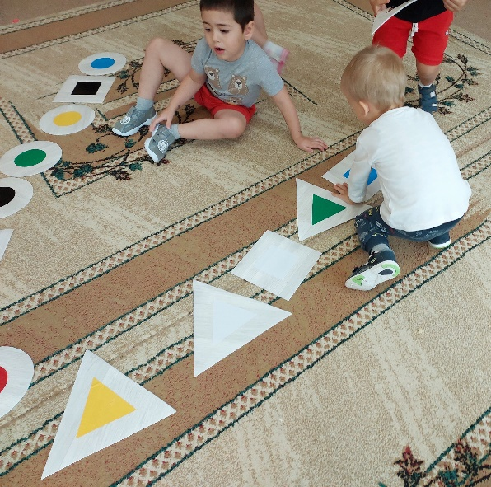
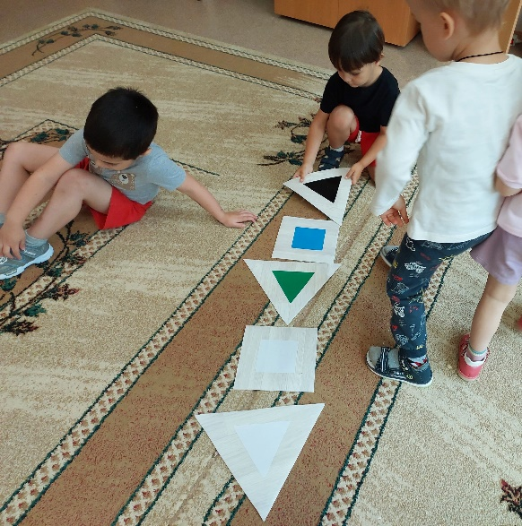
III этап – самостоятельная деятельность детей по выкладыванию дорожки для игры
Дети развивают самостоятельность и коммуникативные навыки в создании условий для игры на свое усмотрение
1 вариант – самостоятельно в рандомном порядке
2 вариант – по инструкции воспитателя (сначала красный круг, затем зеленый треугольник и т.д.)

Slide 8
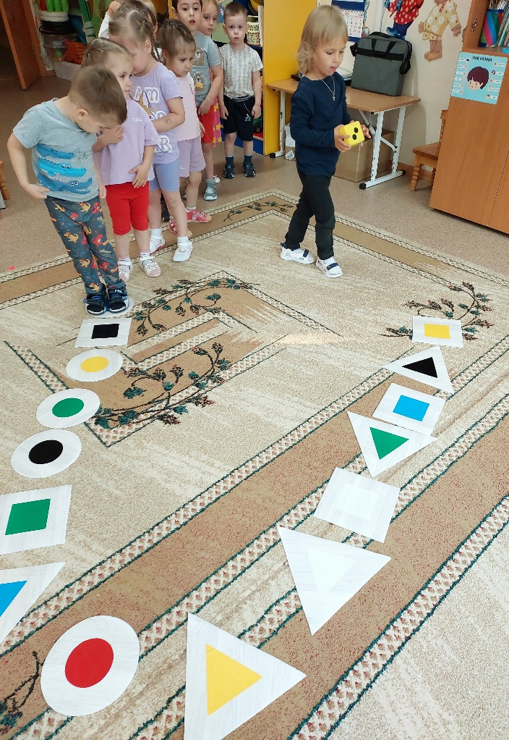
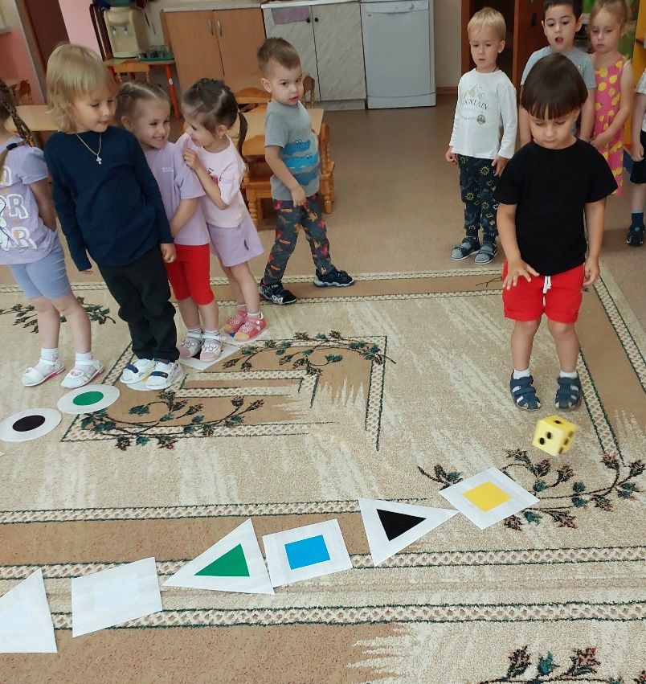
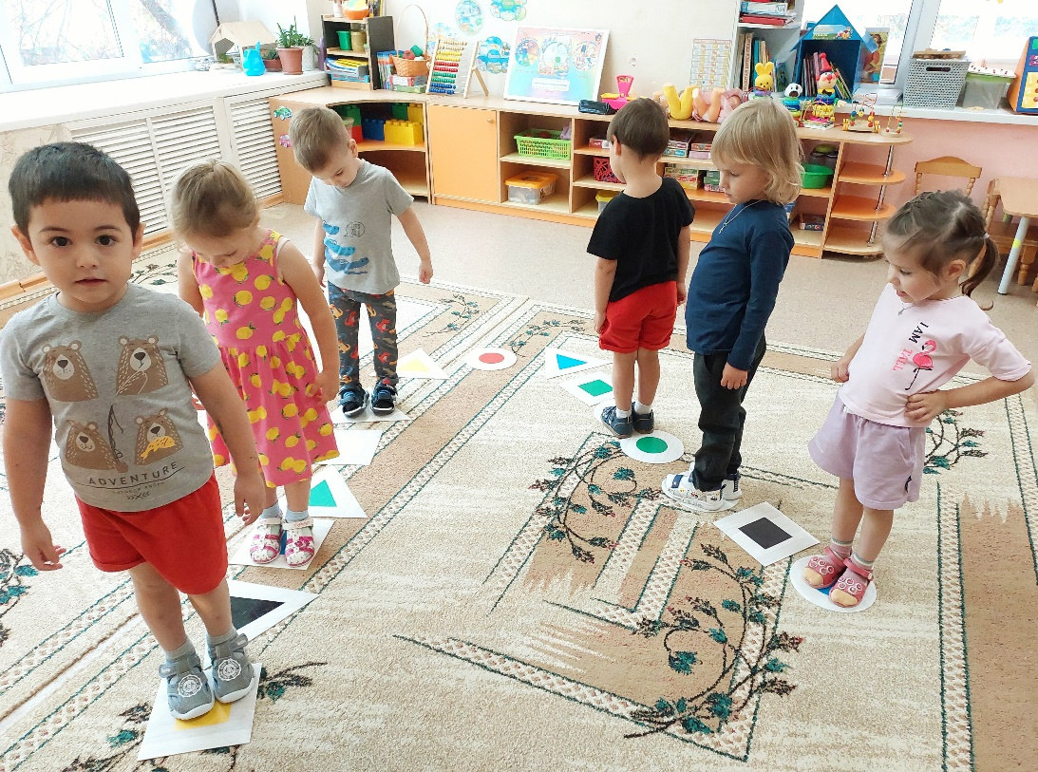
IV основной этап – игра по правилам
Дети бросают кубик и делают соответствующее количество ходов по выложенной дорожке
1 вариант – дети шагают согласно выпавшим точкам на кубике
2 вариант – при остановке на нужном месте дети называют фигуру, на которую попали («я стою на синем квадрате» и т.д.) - развитие речи

Slide 9
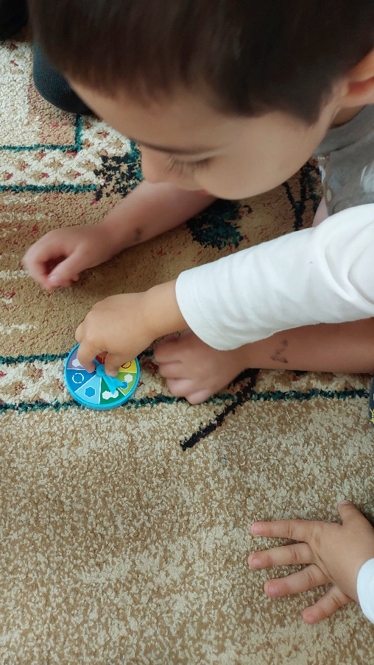
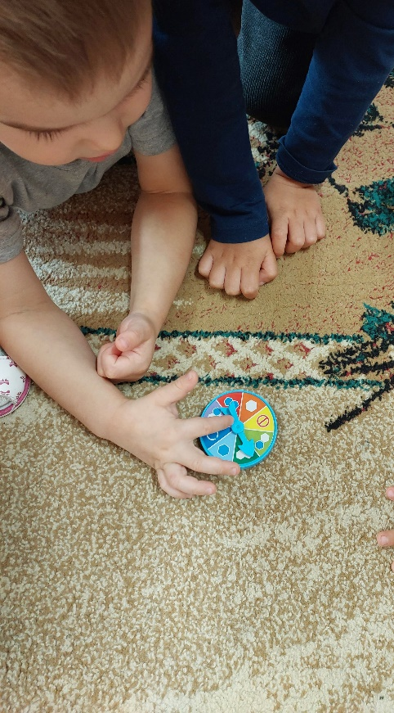
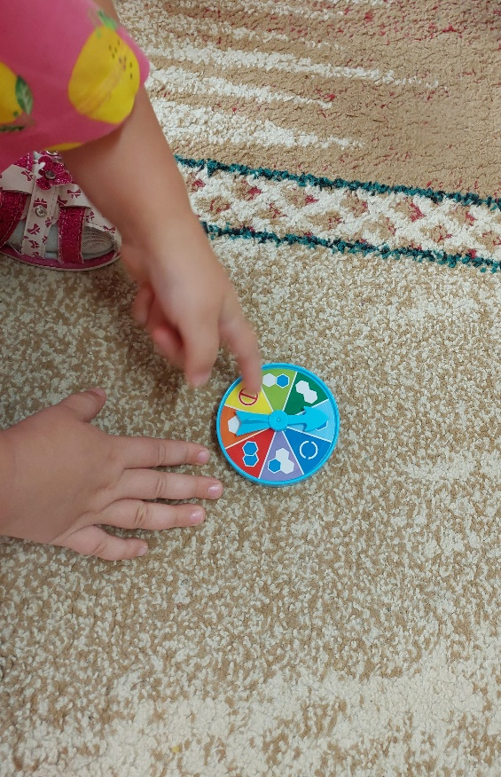
вариант усложнения игры
Кубик меняется на стрелочку
1 вариант – делать ходы по выпавшим на стрелочке показателям (их внешний вид тоже усложняется)
2 вариант – появляются новые правила: пропуск хода, повторный ход

